Slide 1
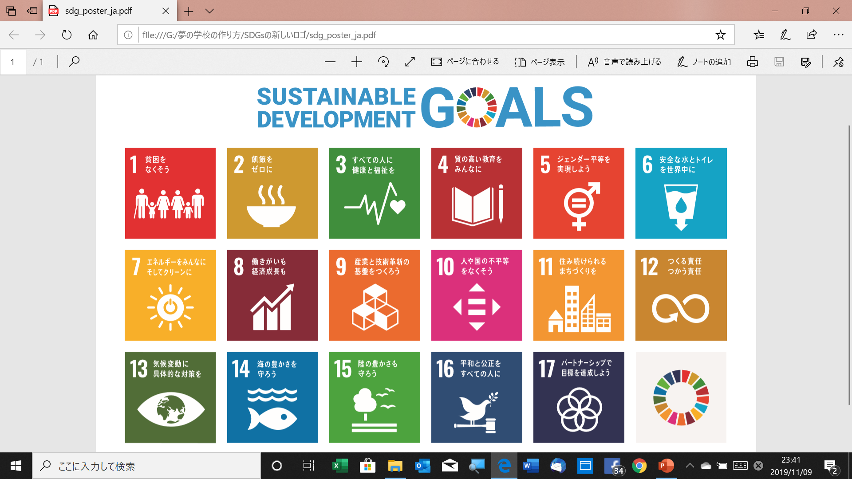
「ＥＳＤ，ＳＤＧｓの進め方」連続講座
① 社会の変化と求められる「学力」
② 学習指導要領は学びをどう進化させるのか
③ 教科横断的な視点をもって主体的に学ぶ
④ 「学習まつり」や「学習新聞」等における学びの進化
【その１ 】 カリキュラム・マネジメントとその成果
⑤ 「学習まつり」や「学習新聞」等における学びの進化
【その２】 中学校での教科書とカリキュラム・マネジメントの進め方と
作品作りについて
⑥ 「教育課程を簡単にチェックする方法と
カリキュラム・マネジメントの本質」
⑦ 「コロナ時代を生きる」
⑧ 「ＳＤＧｓって何だろう」（授業スタイルで）
7月20日 火曜日 日直 てじま としお
Notes:
※ イントロの音楽など
（手島の発言は、次のページから始まります。）

Slide 2
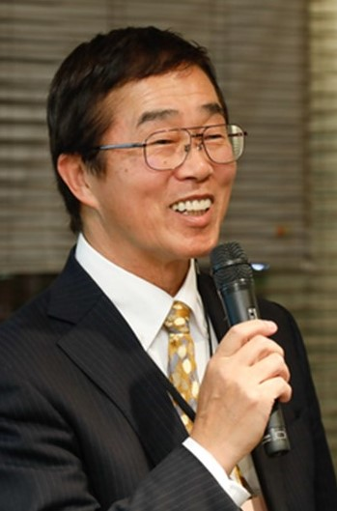
皆さんこんにちは。手島利夫です。
「ＥＳＤ，ＳＤＧｓの進め方」連続講座
第８回は、
「ＳＤＧｓって何だろう」
子どもさんたちに向けたＳＤＧｓの導入ともいえる授業のスタイルで、お話いたします。
先生方も子どもに戻った気分でご参加ください。
よろしくお願いいたします。
Notes:
皆さんこんにちは。
手島利夫です。
「ＥＳＤ，ＳＤＧｓの進め方」連続講座 第６回は、
「教育施策や各学校の教育課程を チェックする方法」
についてお話をしましょう。今回もよろしくお願いいたします。
★

Slide 3
No one will be left behind
「だれも置き去りにしない」
意見の異なる人こそ、
大切にすべき人かもしれません。
お互いに笑顔でよろしく！
Notes:
MC No one will be left behind 「だれも置き去りにしない」 手島先生、これは・・・？。
手島 はい、SDGｓの考え方で最も大切なテーマ。
いくら頑張っても一人だけでよい世界は作れません。
様々な人が多様な知恵や力を出し合い、みんなが考え、取り組み、確かめながら求めていくしかありません。
今日はWEB講座ですが、「誰も置き去りにしない」気持ちで、みんなで進めていきたいと思ってますのでよろしくお願いいたします。

Slide 4
こく ふく
この時間のテーマは克服です。
チコちゃん風に話をすると・・・
ねぇ、ねぇ岡村～！
私たち人間は、一体、
何を克服して
きたのでしょうか？

Slide 5
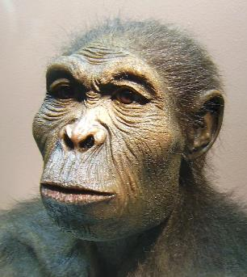
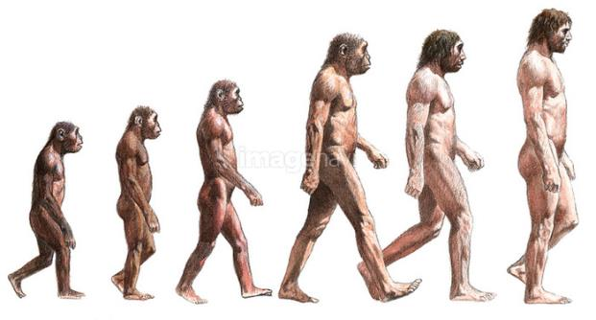
わたしたち人類のご先祖様は
240万年前にアフリカで生まれました。
これが人類のご先祖様
ホモ・ハビリス
ホモ・ハビリスはハイエナなど肉食獣の食べ残しを
狙い、その骨の中にある骨髄を食べていました。
骨を割るために偶然石器を発明したのです。
100万年以上の時が過ぎ、ホモ・ハビリスは
ホモ・サピエンスに進化を遂げ、アフリカをでて
世界中に広がっていったといわれています。
ホモ・サピエンス
ホモ・ハビリス
240～140万年前
Notes:
私たちのご先祖様は今から240万年前のアフリカで生まれたといわれています。これが人類のご先祖様のホモ・ハビリスです。ゴリラみたいだよね。
ホモ・ハビリスはハイエナとか肉食動物が食べた動物の骨の中の骨髄を食べていたそうです。骨を割るために偶然石器を発明しました。
そこから100万年以上の時を経てホモ・ハビリスはホモ・サピエンスに進化しました。ホモ・サピエンスはアフリカを出て世界中に広がっていきました。

Slide 6
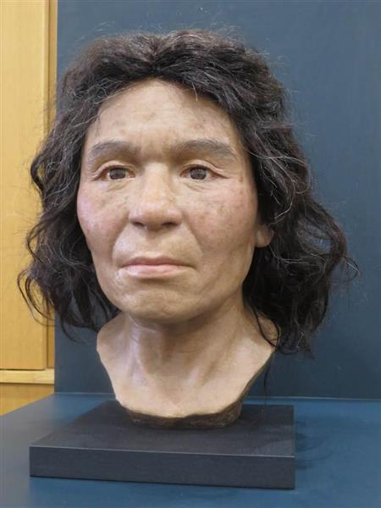
縄文時代って聞いたことありますか？
大体今から1万5000年前から2800年くらい前
これが骨から復元された縄文人の 女性の顔です。だいぶ我々に近いよね。
（国立科学博物館）
これが240万年前のご先祖様。
いい顔だよね。
およそ
240万年
Notes:
日本に舞台を移します。皆さん社会科で縄文時代って習いましたか？
大体今から1万５千年から2800年ぐらい前の時代です。
これが骨から復元された縄文人の女性の顔です。 ホモハビルスと比べると、現代人の顔に近いよね。

Slide 7
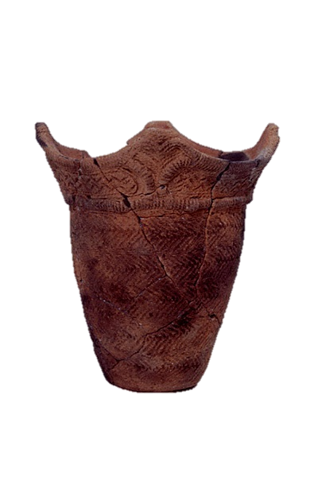
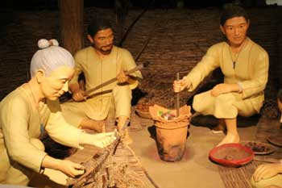
縄文時代のはじまる頃に大変なことがおこりました。
環境の変化により大型動物が減ってしまい、 食りょう危機 になってしまいました！
どうやって、食糧危機を克服したのでしょうか
縄文式土器
土器で何ができたんだろう？
Notes:
手島 このような人が暮らす、縄文時代の初めに大変なことが起こりました。
環境の変化によって大型の動物が減ってしまい、食糧危機になってしまったのです。
そこで活躍したのがこの土器、縄文式土器です。 土器で何ができたと思いますか？
MC 何でしょう？保存ですか。
手島 いい考えですね。・・・でもこの土器くらいの量で、食糧危機をのりきれるかなあ。
MC ・・・・煮物ですか。
手島 そうです。土器で煮ものができますね。 何を煮ていたんでしょうか？
MC ・・・・木の実とか、葉っぱとか？
手島 どんな木の実？
MC ・・・・どんぐりとか、栗とか・・？
手島 素晴らしいですね。かたい栗の実も柔らかくなりますね。それから、どんぐりを生で食べようとすると渋くって
とても食べられません。でも煮てから水にさらしておくと、渋が抜けて、つぶして粉にすれば、クッキーが作れます。
木の実だけでしょうか？・・・・・もっと大切な食べ物があったようですよ。
MC ・・・・なんでしょう。魚かしら。
手島 魚もいいですね。川を登ってくる鮭なんか捕まえて煮て食べたら、おなかもいっぱいになったでしょうね。
ほかにも大事なものがあるんですが・・・
手島 次の写真を見ると、分かるかもしれません

Slide 8
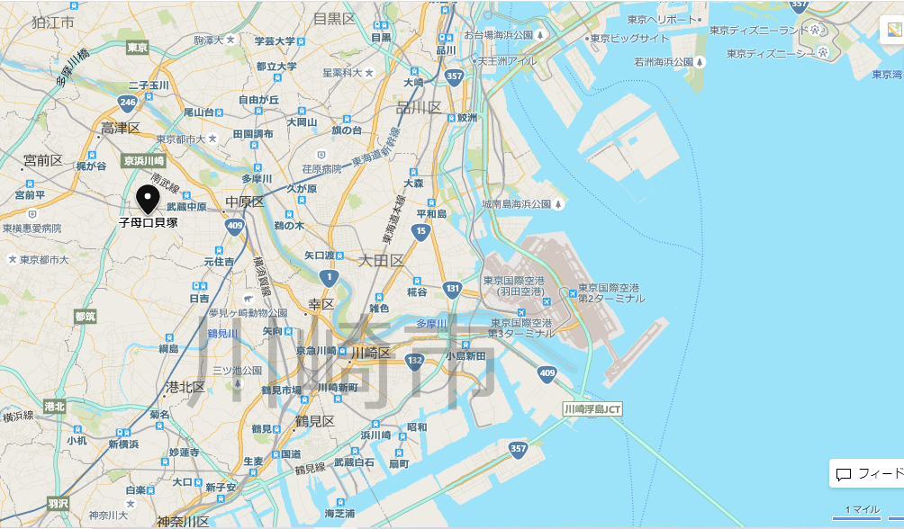

Slide 9
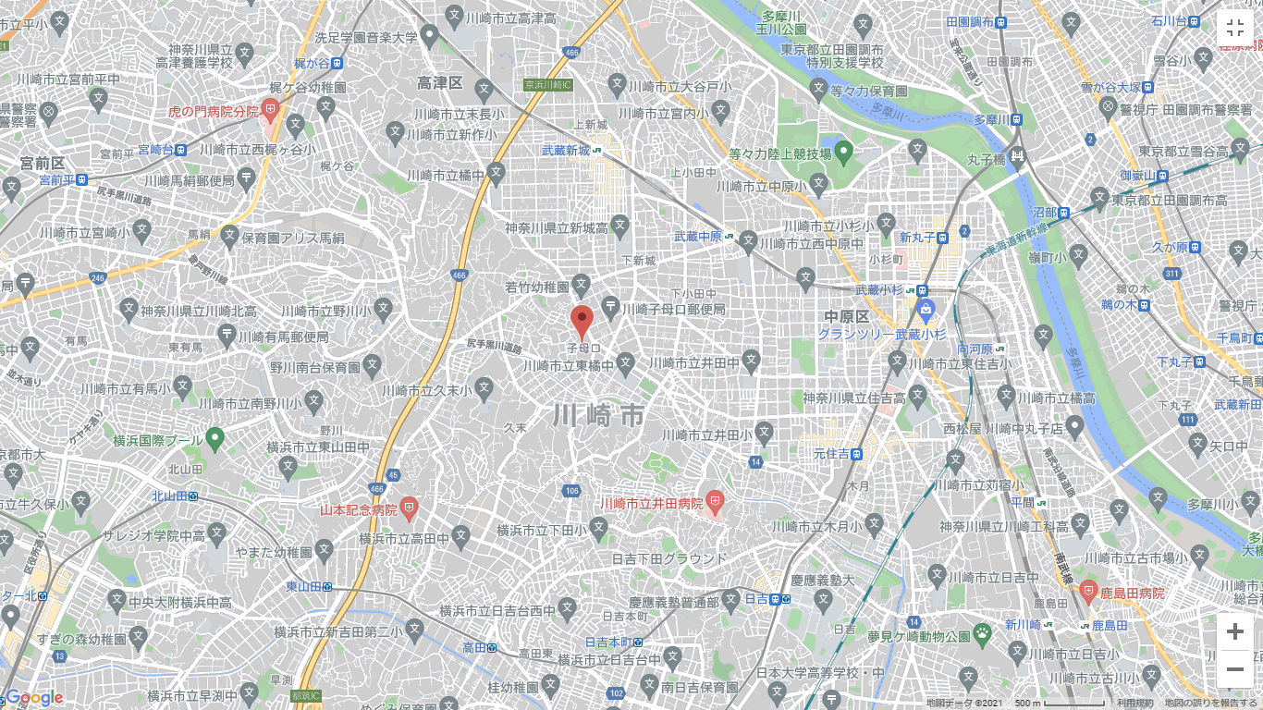
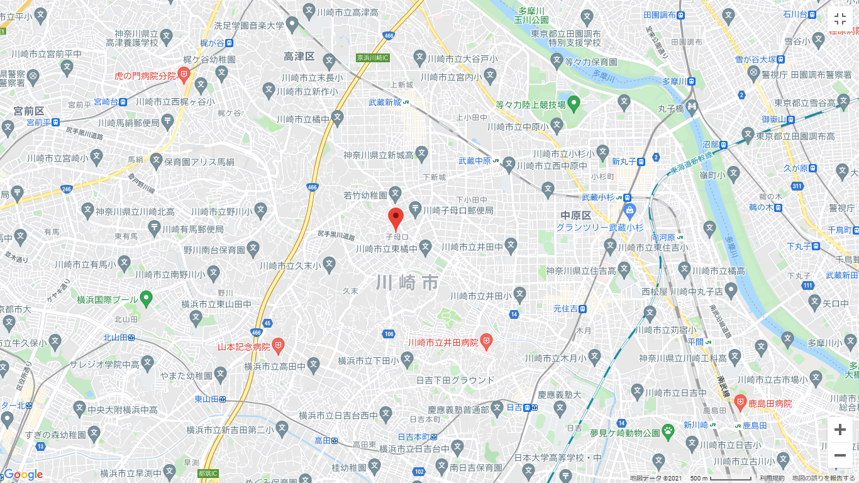
縄文遺跡
しぼぐちかいづか
子母口貝塚

Slide 10
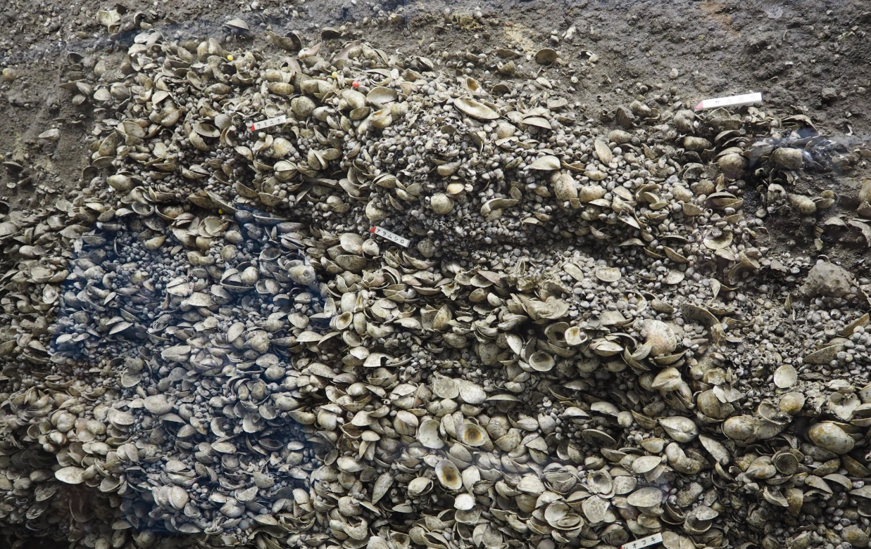
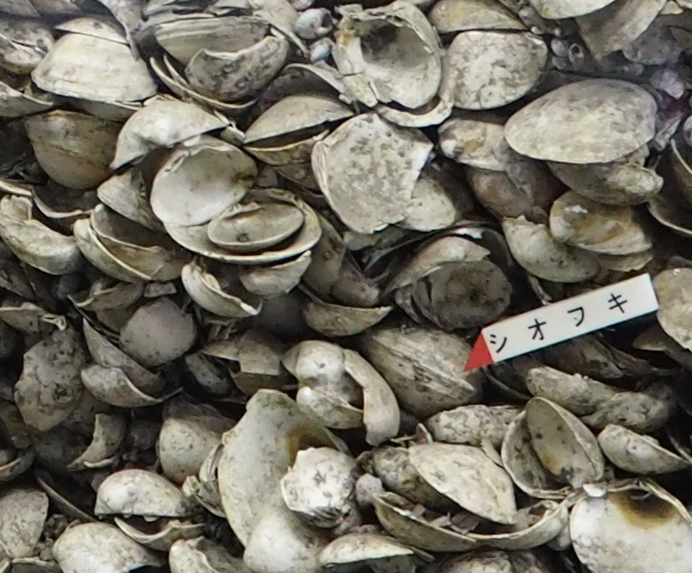
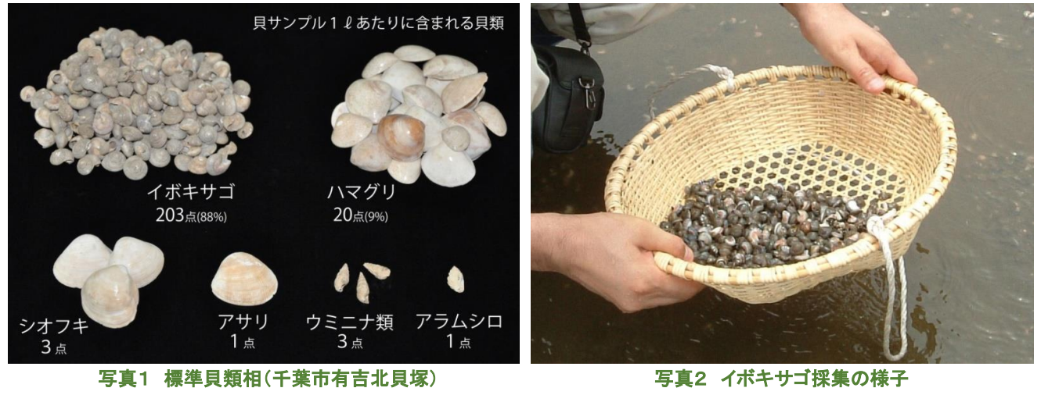
貝を食べて食りょう危機を克服できた～！
これなんだか知ってる？
Notes:
MC 貝塚ですか？
手島 そうです。貝塚って、縄文時代のゴミ捨て場だったところといわれています。
この貝はシオフキという貝だそうですが、シオフキ以外にも小さな巻貝も食べていたようですね。
私も、キサゴを食べたことがありますが、サザエのような味でおいしくっていくらでも食べられました。
大量の貝を食べる習慣があった証拠ですね。
縄文時代の遺跡からは、貝殻が大量に出てきます。その厚さは部屋の天井に届くくらいまで
しかも、広さはこのへやよりももっと広く、例えば校庭ぐらいの広さいっぱいのどこを掘っても貝殻だらけ・・・
縄文時代の前の石器時代の遺跡からはこんなにたくさんの貝は見つかっていません。
縄文土器を使うと貝をたくさん食べられるんです。どうやって食べていたんでしょうね。
MC あっ、そうか。土器の中に水を入れて煮ていたんですね。煮えてくると貝が、パかっと開いて・・・・
手島 そう。海水で煮れば、塩味もして、おいしいし、身を干して干物にすれば塩味で腐りにくく、保存食にもなりそうです。
MC というわけで、縄文人は土器の発明で、食糧危機を克服できました～。

Slide 11
ミッション Ⅰ
私たち人間はこれまでに食糧の問題以外にどんな問題を克服してきたのでしょうか？
ワークシートを用意してください
一人で、3つ以上書いてみましょう。
所要時間＝1分間
Notes:
MC さて、それでは問題「ミッション1」です。
ただいま、「食糧危機」を紹介しましたが、私たち人間はこれまでに、食糧以外に何を克服してきたのでしょうか？
３つ考えてワークシートに記入してください。
「食りょう危機」は除いてくださいね。
所要時間は1分間です。

Slide 12
感染しないよう、気をつけながら
次に、グループになってアイデア見せ合い、１０個以上に増やしてみましょう。
所要時間＝1分間
Notes:
MC みなさん記入したシートを見えるように持ってください。
手島 （おもしろいものを発見して読み上げる）

Slide 13
人間がこれまでに克服してきたもの
（みんなの気づき）
冬の寒さ、 大雪、 夏の暑さ、 水不足
動物におそわれる恐怖、 不安な気持ち
距離、 けんか、 いじめ、 水害、 暗さ
地震、 火事、 時間、 戦争、 さびし
病気 その他
Notes:
みんなの気づきをまとめてみると、人間はいろいろなものを
克服してきたようですね。どんな風に克服したのかなあ。

Slide 14
ミッション Ⅱ
では次に、集めたものの中から気にいったものを１つ選び
「大先輩の活躍、きっとこうだったんじゃないか劇場」の台本
「〇〇克服物語」をつくってください。
ホニャララ
ストーリー
苦労や困難を、工夫や知恵で乗り越えた物語になるかな？
追加＝２分間
所要時間＝3分間

Slide 15
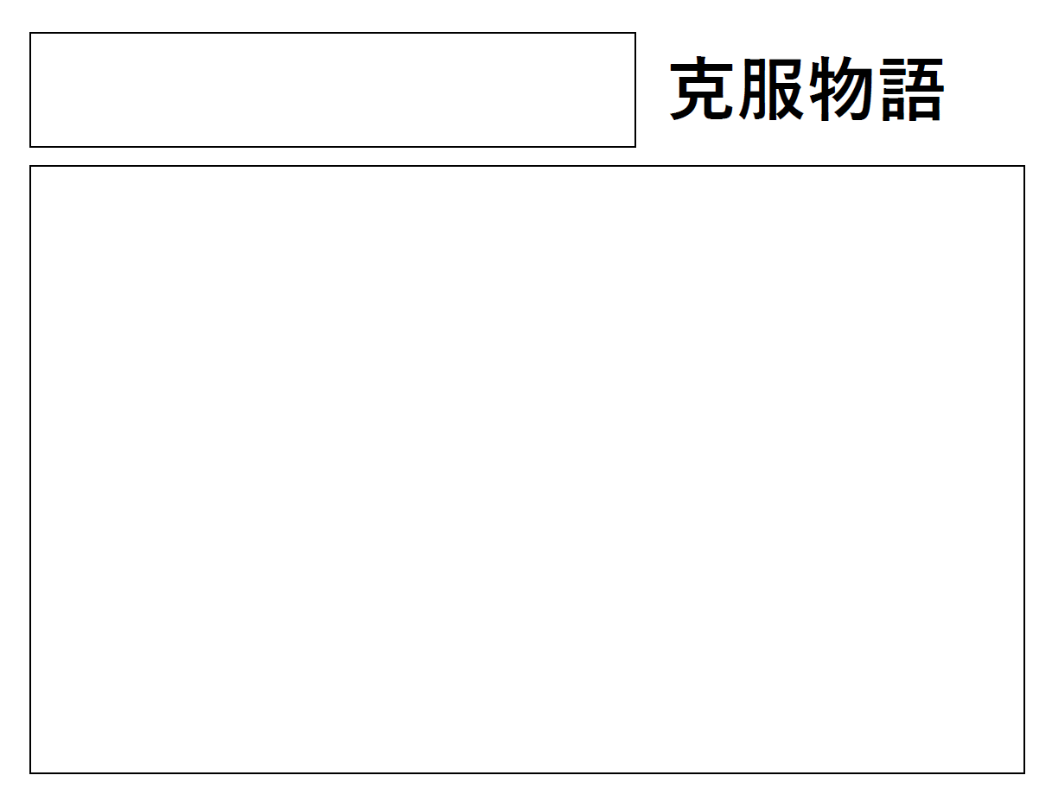
食りょう不足
昔むかし、縄文人は土器を発明した。かたい木の実も土器で煮てみるとやわらかくなって、とてもおいしく食べられることがわかった。
「これはいいものを発明したぞ、よしもっといろいろ
煮てみよう」
これまでは食べなかった貝も煮てみた。
煮ると貝はパカっと開いた。そして、その身はとても
おいしかった。しかも、干せば保存食にもできた！
こうして縄文人は土器の力で食りょう危機を克服した。
めでたし、めでたし
Notes:
食りょう不足克服物語
昔むかし、縄文人は土器を発明した。
かたい木の実も土器で煮てみるとやわらかくなって、とてもおいしく食べられることがわかった。
「これはいいものを発明したぞ、よしもっといろいろ煮てみよう」これまでは食べなかった貝も煮てみた。
煮ると貝はパカっと開いた。そして、その身はとてもおいしかった。
こうして縄文人は食りょう不足を克服した。めでたし、めでたし

Slide 16
３分経ちました。 物語はできたかな？ （まだならば、
２分追加します。）
先生が合図したら席を移動して構いません。
仲間の書いたストーリーを読んであげてください。
読んだらサイン欄にサインをしてください。
名前でも☺や♡でもＯＫです。
合図があったら、今座っている場所に戻ってきて
ください。
いいですか？ サイン用のペンを忘れずに
それでは・・・スタート！
Notes:
※ この間に、こどもたちの作品を見ながらクラス・男女が均等になるように
気をつけながら、6人ほどに「いいねカード」を首からかけてあげ、
前に並べた6つの椅子に、合図があったら座るように伝えておく。
物語りのタイトル（何の克服か）を発表してもらい、それは個人の幸せか、
みんなの幸せにつながるか、2色のカードで意思表示をしてもらう。

Slide 17


考えてみよう！
ホニャララ
ストーリー
「〇〇克服物語」は誰のためになったかな？
その克服によって
“個人の”
しあわせや
成長につながった
その克服によって
“みんなの”
（世界の）
しあわせや
成長につながった
Notes:
MC はい、ありがとうございました。
手島 個人の幸せもみんなの幸せも、つながっているようだね。
自分やまわりの誰かのために頑張っても、それがみんなの幸せに
結びつくなら、素敵なことですね。

Slide 18
何かを克服するということは、
今まであった世界をより良いものに変える
ということにもつながります。
出発点は、「問題に気づく力」
これが足りないと難しいよ。
みなさんの住むこの世界が、
この先もずーっと、豊かに続いて
いくために、何とかしなくては
いけない問題がたくさんありそう
だよね。

Slide 19
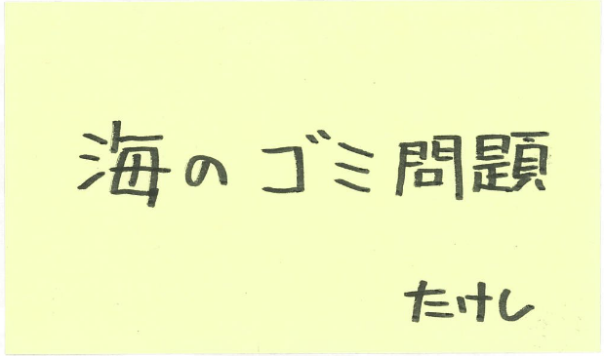
ミッション Ⅲ
「気づいてみよう！」
今、この世界で、私たちが
克服に向けて取り組むべき問題は何だろう。
・付箋紙に5つ以上記入してください。
解決しなくては
いけない問題を書く
お名前を書いて
ください
所要時間＝１分間
Notes:
MC さて、そこで[ミッション3]は「気づいてみよう！」です。 ©
みなさんの住むこの世界が、この先もずーっと豊かに続いていくために、克服しないといけない問題を1人
5つ、ノートかワークシートに書いてください。

Slide 20

今書いてくれた問題はSDGｓの何番と関係があるかな？
サステナブル・ディベロップメント・ゴールズ
ずーっと続く
国際連合で決めた
１７の目標
豊かな未来を創るための

Slide 21


付せん紙に当てはまる番号を記入
してください。

Slide 22






どこに入れたらいいのか迷うものも
ありますね～。
?
一番関連が深そうな番号をつければいいよ。
できあがったら、付せん紙をそのナンバーのパネルに貼りに行ってください。

Slide 23
ミッション Ⅴ
今日は。
皆さんの書いてくれたたくさんの課題が並びました。
この中で、これは大切だなあ、いいこと書いているなあ、このことを勉強したいなと思うカードを探してみましょう。
見つかったらそこにシールを貼ってみてください。
し シールは一人に8枚ずつ。
名前を書いたら出かけま
しょう。
手島
利夫

Slide 24
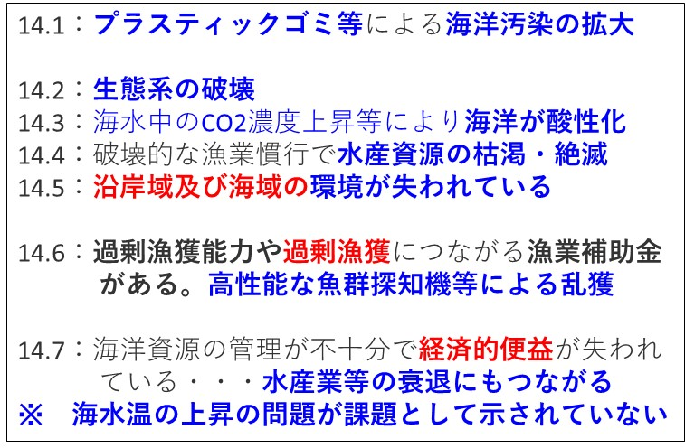
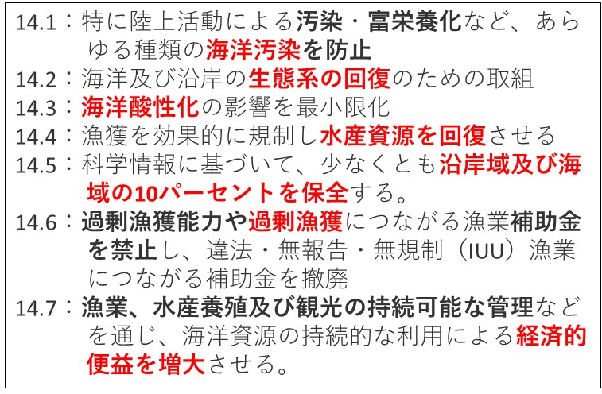

工場の排水、農薬、洗剤、放射能、
海の豊かさを守るためにすべきこと（14番に関するタ－ゲット）
⒕ 海の豊かさに関する課題
14.1：特に陸上活動による汚染・富栄養化など、あら
ゆる種類の海洋汚染を防止
14.2：海洋及び沿岸の生態系の回復のための取組
14.3：海洋酸性化の影響を最小限化
14.4：漁獲を効果的に規制し水産資源を回復させる
14.5：科学情報に基づいて、少なくとも沿岸域及び海
域の10パーセントを保全する。
14.6：過剰漁獲能力や過剰漁獲につながる漁業補助金
を禁止し、違法・無報告・無規制（IUU）漁業
につながる補助金を撤廃
14.7：漁業、水産養殖及び観光の持続可能な管理など
を通じ、海洋資源の持続的な利用による経済的
便益を増大させる。
14.1：プラスティックゴミ等による海洋汚染の拡大
14.2：生態系の破壊
14.3：海水中のCO2濃度上昇等により海洋が酸性化14.4：破壊的な漁業慣行で水産資源の枯渇・絶滅
14.5：沿岸域及び海域の環境が失われている
14.6：過剰漁獲能力や過剰漁獲につながる漁業補助金
がある。高性能な魚群探知機等による乱獲
14.7：海洋資源の管理が不十分で経済的便益が失われ
ている・・・水産業等の衰退にもつながる
※ 海水温の上昇の問題が課題として示されていない

Slide 25
みなさんは、世界に様々な問題があることに気づき、それに対して
心配したり、あるいは大人が示す対策に協力しているかもしれない。
しかし、本当にそれで、「世界は変えられる」と思っているの
だろうか。その程度では、５歳児の女の子に叱られませんか。
目先の学びで、課題を見つけた気になって、
「レジ袋を減らして、海洋汚染を防ぎましょう！」と自ら実践したり、
人に呼びかけて満足する、小学生レベルでいいのですか。
自分の足で歩いて取材し、体を使って本気で考えないと・・・ね。

Slide 26
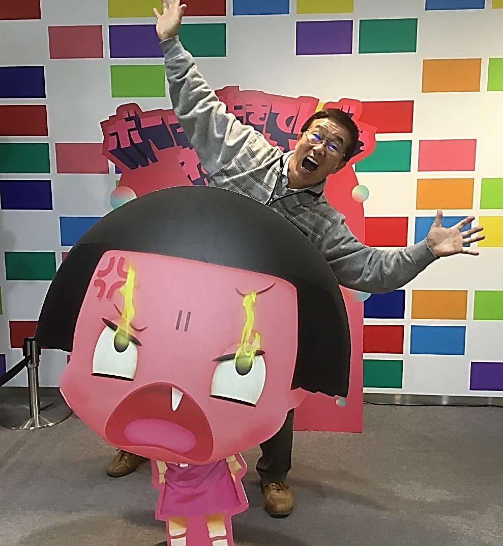


Slide 27
「子ども」に世界を変える力は
あると思いますか？
ある
ない

Slide 28
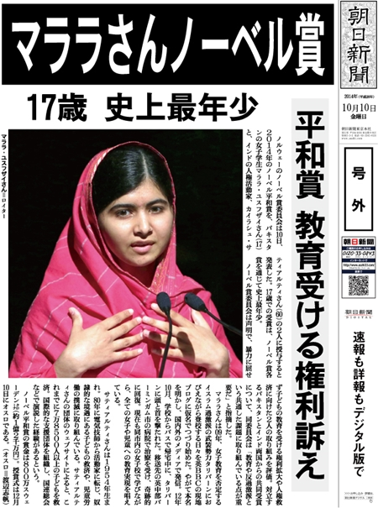
彼女を知っていますか？
マララ・ユスフザイさん
パキスタン北部スワート地区で生まれ育ちました。
このエリアはイスラム過激派の武装勢力タリバーンに支配されていて、タリバーンは女の子が教育を受ける必要がないという考え方でした。
マララさんは、タリバーンにおびえながら登校する日々をブログにつづり始め、本名で世界中のメディアに
「誰でも教育を受ける権利」を発信するようになりました。
2014年マララさんはノーベル平和賞を17歳史上最年少で受賞しました。
17歳

Slide 29
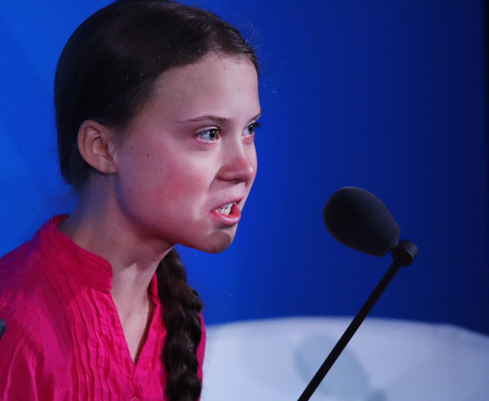
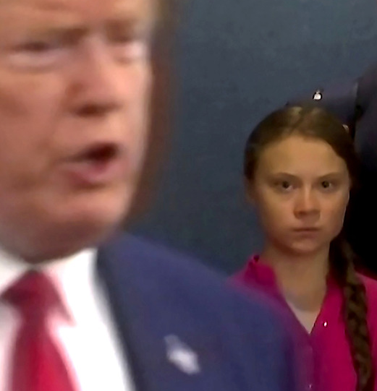
彼女を知っていますか？
グレタ・トゥンベリさん
2019年9月23日 ニューヨークの国連本部で開かれた「気候行動サミット」にスウェーデンの環境活動家グレタ・トゥンベリさん（当時16歳）は出席。集まった各国の指導者を
前に怒りで声を震わせながら、演説しました。
私たちはあなたがたを見張っています──
これが私のメッセージです。
私たちは大量絶滅の始まりにいる。それなのに、あなた方が話すことと言えば、お金や永続的な経済成長というおとぎ話ばかりだ。ありえない！
よくもそんなことができますね
者たちはあなたたちの裏切りに気づき始めている。もしあなたたちが私たちを見捨てる道を選ぶなら、私は絶対に許しません。
16歳

Slide 30
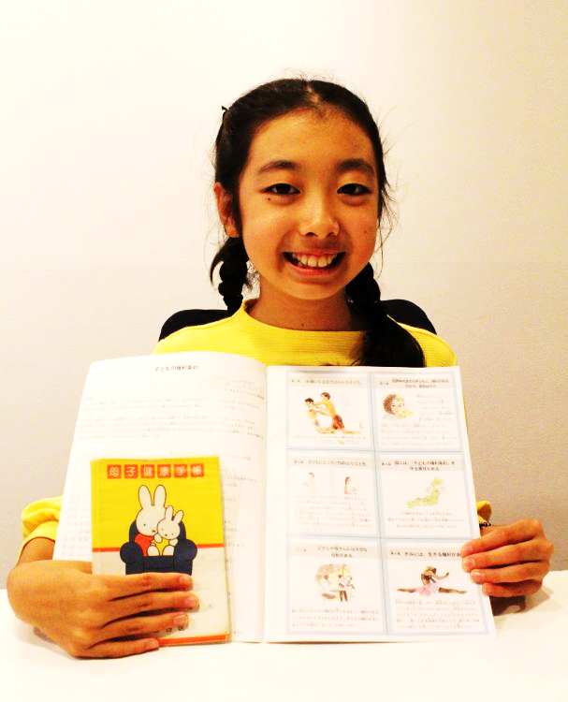
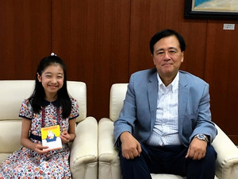
彼女を知っていますか？
坂口くり果さん
東京・世田谷区の当時小学6年生だった 坂口くり果さんは「子どもには安心して生きられる権利がある。多くの人に知ってほしい」と考えた。
予防接種のときに母子手帳を目にして「すべての母親が手にする。これに載せたら」どうだろう。
夏休みに世田谷区長に会えることになったので直接お願いすると、来年度の母子手帳から「子どもの権利条約」を載せましょうと応じてくれた。
12歳
2020スペシャル 「未来の主役 地球の子どもたち～世界をかえる小さな戦士～」｜テレQ - 株式会社TVQ九州放送 などで紹介されています

Slide 31
私たちの社会の問題を
克服しようとしている子どもたち
大事なことは、「問題に気づく力」
そして「学び、判断し、取り組む力」
それから、「人をも動かす、表現力」
Notes:
手島 どうですか、私たちの社会の問題に気づき、それを克服しようとがんばっている
子供の姿、素敵でしょう。
大事なのは、「問題に気づく力」
そして、「学び、判断し、自分が取り組む力」
それから、「人をも動かす、表現力」
こういう力は、皆さんの中にも、きっと、たくさんあると思いますよ。
勇気をもって取材し、記事にまとめ、よりよい社会を作るために、記者として頑張ってください。

Slide 32

チコちゃんに
叱られながらも学んだ…特別授業、
ＳＤＧｓのお話、おしま～い。
日本ESD学会 前副会長 手島利夫

Slide 33
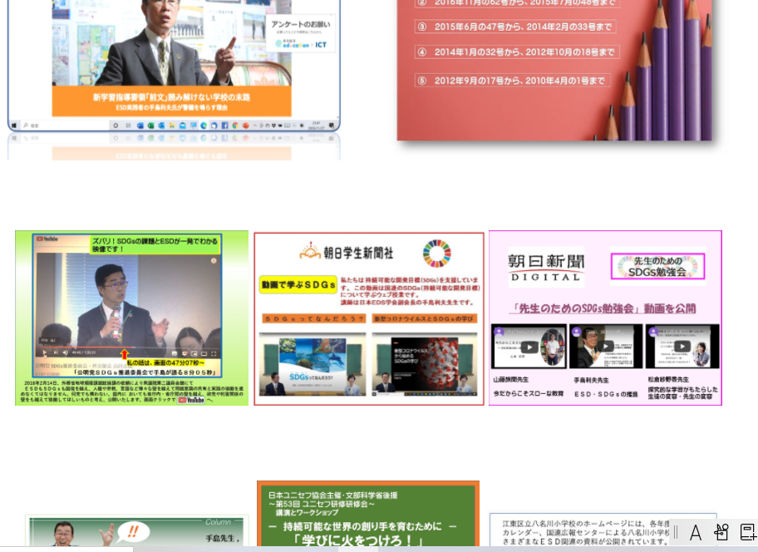
「ＥＳＤ・ＳＤＧｓを推進する手島利夫の研究室」
のトップページ上に、この授業用の動画がリンク
されています。ご活用ください。

Slide 34

パワーポイント資料のダウンロードはコチラ
【フルバージョン】
ＳＤＧＳってなんだろう？

Slide 35
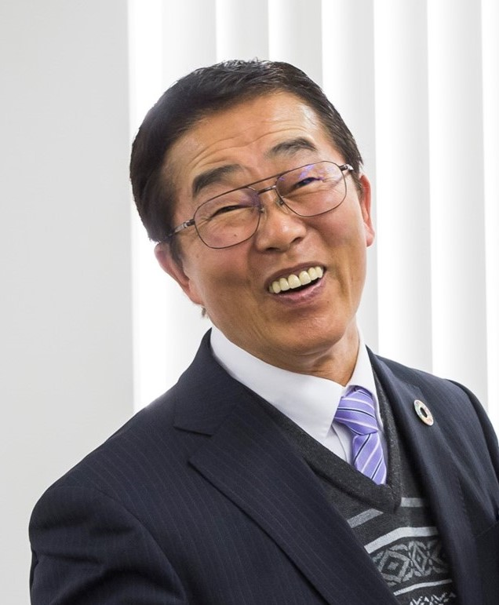
第 ８ 回の「ＳＤＧｓって何だろう」
先生方、お楽しみくださいましたか。
私は「ＳＤＧｓとはね・・・」という説明など、あえて
しませんでした。でも、具体的な資料や事実をもとに、
主体的・対話的な学びが進んでいきましたね。
教科を越えて、物語づくりをしてみたり、それを読み合って、
サインを書き合ったり、楽しそうでしょう。
また、現在の社会における課題を書き出して、ＳＤＧｓの何
番に入れたらいいのか、自分で考えて、判断したり、してい
ました。
教え込む教育から「こどもの学びに火をつける教育へ！」
新たな学校教育を創っていきましょう。
Notes:
第 ４ 回の【その１】では、
カリキュラム・マネジメントを学校で進める際に、あるいは行政が指導する際に陥りやすい問題や、うまく進めるためのポイントを、
実際の授業づくりと結び付けながら、お伝えしてまいりました。
次の【その２】では中学校等でのカリキュラム・マネジメントの進め方と作品作りについてお話いたしますよ。
お楽しみに してください！

